Slide 1
CHIA SẺ PHÚC ÂM QUA HÌNH KHỐI

Slide 2
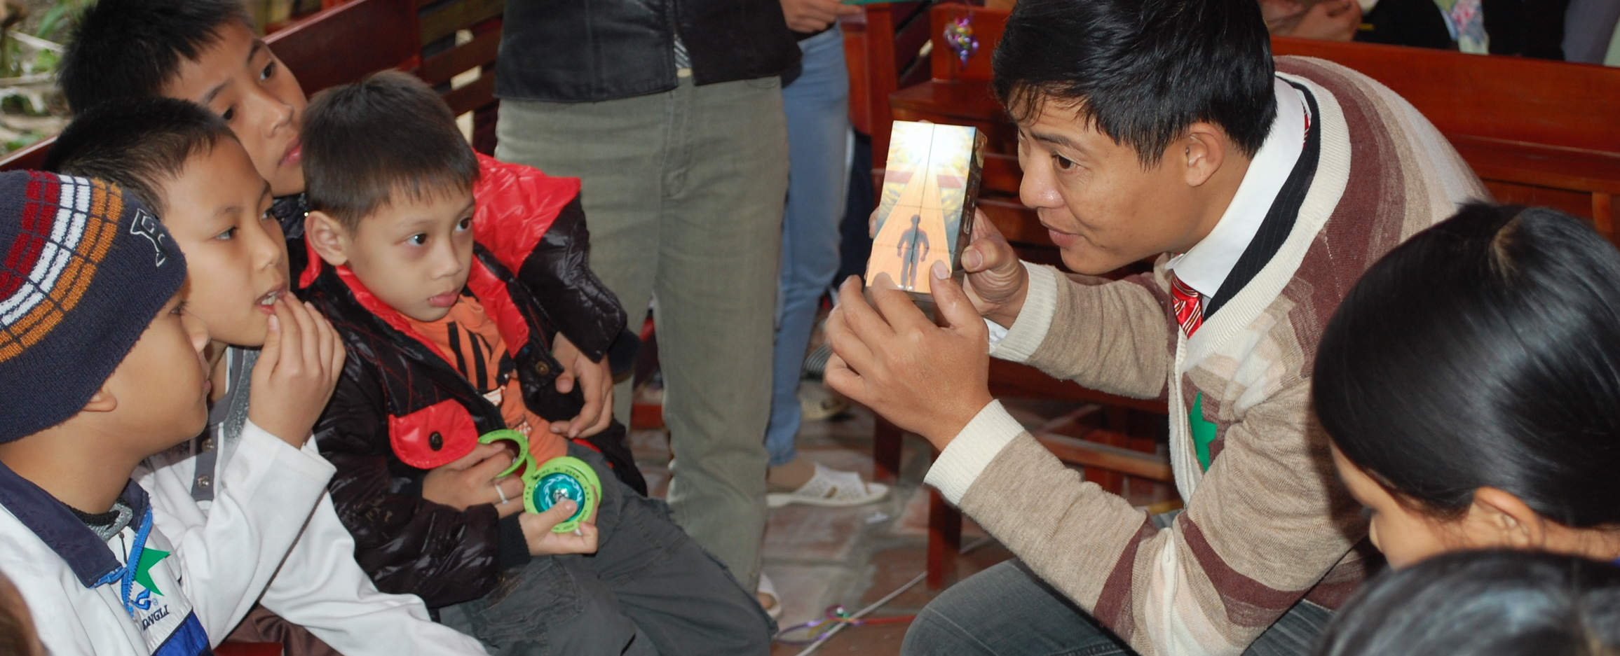
MỘT PHƯƠNG PHÁP HỮU HIỆU NHẤT ĐỂ TRUYỀN GIÁO CHO THIẾU NHI
Tập trung vào trọng tâm chính của sứ điệp.
Dễ dàng bắt đầu với một câu chuyện.
Những hình ảnh thay đổi qua hình khối giúp các em chú ý và tác động đến tấm lòng trẻ thơ

Slide 3
NHỮNG KỶ NĂNG CẦN CÓ
Phải thuộc lòng câu gốc chính ở mỗi hình, vì chỉ có Lời Chúa mới có quyền năng biến đổi.
Giải thích hình ảnh rõ ràng. Các em phải hiểu mỗi một hình ảnh diển tả điều gì.
Phải tương tác với các em qua câu hỏi. Trẻ mau hiểu và thích thú khi hoạt động.
Chuyển đổi các mặt của hình khối phải chính xác. Sự chuẩn bị tốt, tạo hiệu quả cao.
Phải kêu gọi các em tin Chúa và cầu nguyện cho các em đó. Vì đây là mục đích của chúng ta.

Slide 4
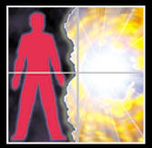
Hình ảnh phía bên trái là tiêu biểu cho mỗi người- bạn và tôi. Bóng tối tượng trưng cho tội tỗi trong chúng ta. Tội lỗi là tất cả những gì Đức Chúa Trời cấm chúng ta làm. Kinh Thánh chép, “Mọi người đều đã phạm tội, thiếu mất sự vinh hiển của Đức Chúa Trời” (Rô-ma 3:23).
Tội lỗi đã ngăn cách chúng ta với Thượng đế.
“Con người đã phạm tội, bị phân rẽ với
Đức Chúa Trời.”

Slide 5
Ánh sáng rực rỡ phía bên phải tượng trưng cho Đức Chúa Trời. Ngài là hoàn hảo và thánh khiết. Đức Chúa trời yêu chúng ta! Ngài không muốn chúng ta bị hư mất mà được sự sống đời đời.
Nhưng chúng ta phải từ bỏ các tội lỗi của mình mới hưởng được sự sống đời đời với Đức Chúa Trời.
“Con người đã phạm tội, bị phân rẽ với
Đức Chúa Trời.’

Slide 6
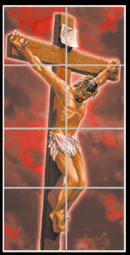
‘Đấng Cứu Thế Trên Thập Tự’
Kinh Thánh chép: “Nhưng Đức Chúa Trời tỏ lòng yêu thương Ngài đối với chúng ta, khi chúng ta còn là người có tội, thì Đấng Christ vì chúng ta chịu chết.” (Rô-ma 5:8).
Kinh Thánh cũng chép rằng: “Vì Đức Chúa Trời yêu thương thế gian đến nỗi đã ban con một của Ngài, hầu cho hễ ai tin con ấy không bị hư mất mà được sự sống đời đời.” (Giăng 3:16).

Slide 7
Đấng Cứu Thế Trên Thập Tự
Chính Ngài đã gánh tội lỗi của chúng ta trên mình Ngài trên thập tự giá hầu cho chúng ta là kẻ chết về tội lỗi, được sống trong sự công bình. Bởi những đòn roi Ngài chịu mà chúng ta được lành bịnh.
(I Phi-e-rơ 2:24)
“Đấng Christ cũng vì tội lỗi chịu chết một lần, là Đấng công bình thay cho kẻ không công bình, để dẫn chúng ta đến cùng Đức Chúa Trời. Về phần xác-thịt thì Ngài đã chịu chết, nhưng về phần linh hồn thì được sống.”
(I Phi-e-rơ 3:18)

Slide 8
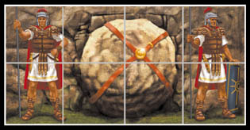
Người ta đã đem chôn Ngài trong phần mộ (Mác15:42-47) Họ lăn một hòn đá lớn để đóng cửa huyệt (Mác15:47)
Có lính canh giữ (Ma-thi-ơ 27:62-66)

Slide 9
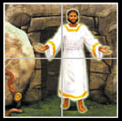
(Ma-thi-ơ 28:2)
Đức Chúa Trời sai thiên sứ di chuyển tảng đá và làm kinh sợ bọn lính.
(Công vụ các sứ đồ 2:32)
Đức Chúa Trời đã khiến Chúa Giê-xu sống lại!
(Công vụ các sứ đồ 1:9)
Rồi sau đó, Đức Chúa Trời đem Chúa Giê-xu về lại thiên đàng.
(Khải huyền 1:18)
Chúa Giê-xu đã chuộc tội cho chúng ta và Ngài đã chiến thắng sự chết.
)
‘Ngài sống lại’

Slide 10
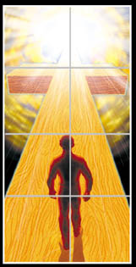
Thập tự giá là cây cầu dẫn chúng ta đến cùng Đức Chúa Trời.
Chúa Giê-xu là con đường duy nhất dẫn chúng ta đến cùng Đức Chúa Trời. Ngài phán trong Kinh Thánh rằng: “Ta là đường đi, lẽ thật và sự sống. Chẳng bởi Ta thì không ai được đến cùng Cha.” (Giăng14:6).
Nhờ Chúa Giê-xu, chúng ta được tha thứ tội lỗi và được sống đời đời với Đức Chúa Trời.

Slide 11
Thập tự giá là cây cầu dẫn chúng ta đến cùng Đức Chúa Trời.
Biết những diều này chưa đủ mà chúng ta phải quyết định đặt niềm tin vào Cứu Chúa Giê-xu, tin rằng Ngài đã cứu chúng ta khỏi tội lỗi. (Ê-phê-sô 2:8-9)
Nếu các em không thực hiện bước quyết định quan trọng này thì tội lỗi các em sẽ không được tha! (Hê-bơ-rơ 4:2)

Slide 12
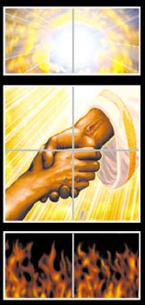
Lựa chọn Thiên Đàng hay Địa Ngục
Kinh Thánh chép rằng hễ ai đã tin Chúa Giê-xu thì không bị đoán xét mà được hưởng sự sống đời đời. Nhưng ai không tin Chúa Giê-xu sẽ bị đoán xét và cơn thịnh nộ của Đức Chúa Trời sẽ giáng trên người đó! (Giăng 3:18, 36)
Hình phạt cho tội lỗi là sự chết, nhưng sự sống đời đời trong Cứu Chúa Giê-xu là món quà yêu thương mà Đức Chúa Trời dành cho hết thảy chúng ta.

Slide 13
Lựa chọn Thiên Đàng hay Địa Ngục
Các em sẽ chọn nơi nào?
Các em sẽ tin Chúa Giê-xu để được tha thứ và hưởng cuộc sống đời đời trên Thiên Đàng.
Hay là từ chối Cứu Chúa Giê-xu và chịu hình phạt đời đời trong Hỏa ngục?

Slide 14
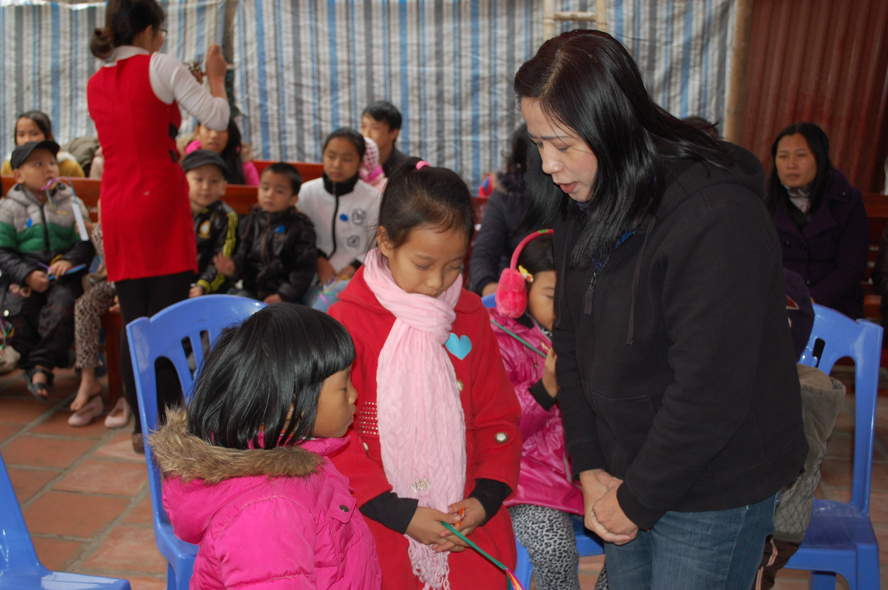
Các điểm cần nhấn mạnh khi cầu nguyện cho các em
PHẢI cầu nguyện cho các em tin Chúa NGAY, KHÔNG CHẦN CHỜ.

Slide 15

Chúa Giê-xu yêu em
Em là người có tội
Chúa Giê-xu đã chết và sống lại
Em tin nhận Ngài làm Cứu Chúa của em

Slide 16
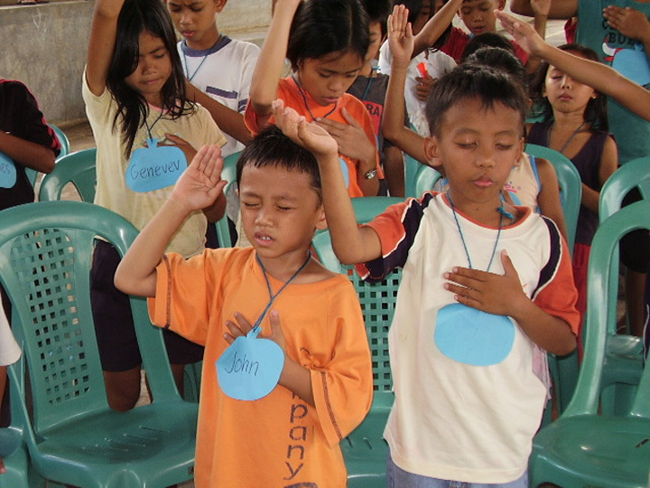
Các nguyên tắc khi mời gọi tiếp nhận Chúa:
Luôn cầu nguyện trước, đang khi và sau khi kêu gọi, tin cậy nơi sự hướng dẫn của Đức Thánh Linh.
Lời kêu gọi phải ngắn gọn, có trọng tâm và thật rõ ràng.

Slide 17
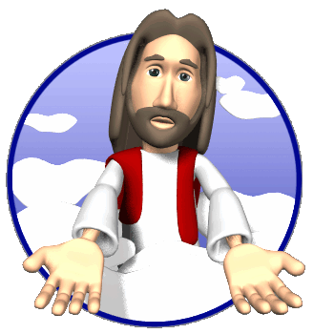
Nguyên tắc cơ bản là phải giống như Chúa Giê-xu đã từng làm:
KHÔNG ÉP BUỘC
KHÔNG ĐE DỌA
KHÔNG LÀM CÁC EM SỢ

Slide 18
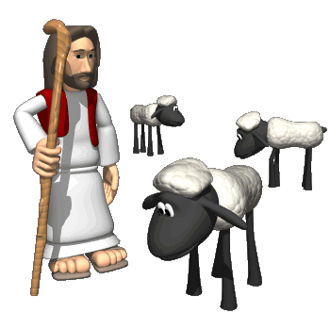
LIÊN KẾT: Dạy bằng lẽ thật của Kinh Thánh.
SỬ DỤNG: Dùng lời Kinh thánh để giúp các em tin nhận Cứu Chúa Giê-xu.
LỰA CHỌN: Một cách để thể hiện quyết định (giơ tay, ngước mắt lên hoặc đứng dậy)

Slide 19
Đưa ra các hướng dẫn rõ ràng để các em tiếp tục tìm hiểu.
Luôn luôn tạo cơ hội cho các em đáp ứng lời kêu gọi cách tự nguyện!

Slide 20


